Slide 1




Chào mừng các con đến với tiết học Tiếng Việt

Slide 2



Khởi động
PPTtemplate http://www.1ppt.com/moban/

Slide 3


Thứ ngày tháng năm 2022
Tiếng Việt
Luyện tập
Mở rộng vốn từ về nghề nghiệp. Câu nêu hoạt động công việc

Slide 4


Tiết
4

Slide 5

1. Kết hợp từ ở cột A với từ ở cột B để tạo từ ngữ chỉ công việc của người nông dân.
A
cày
lúa
gặt
mạ
gieo
phân
bón
nước
tưới
ruộng

Slide 6
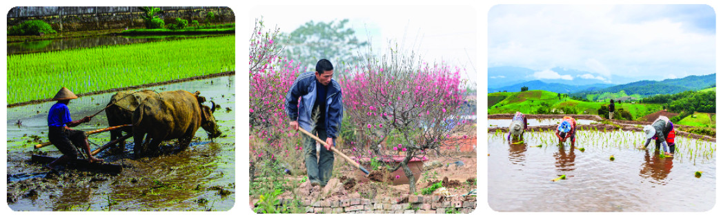
2. Hỏi – đáp về công việc của những người trong ảnh.

Slide 7

THẢO LUẬN TRONG NHÓM

Slide 8


TRÌNH BÀY TRƯỚC LỚP

Slide 9
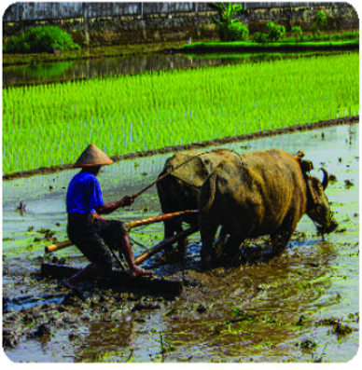

Người ấy đang cày ruộng.
Người đàn ông trong ảnh đang làm gì?

Slide 10
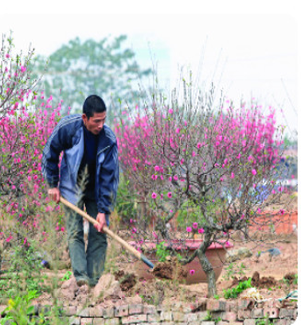
Người ấy đang trồng cây.
Người trong ảnh đang làm gì?

Slide 11
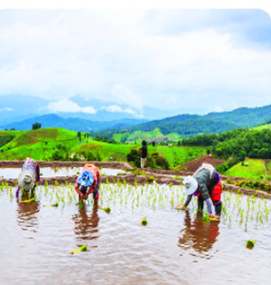
Họ đang gieo mạ.
Những người trong ảnh đang làm gì?

Slide 12
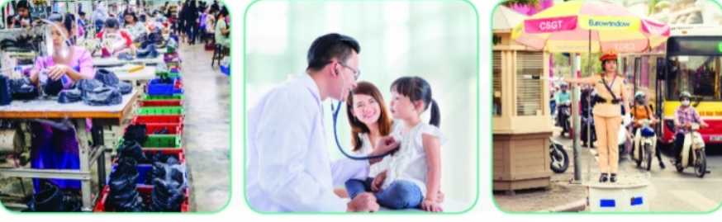

3. Nói về nghề nghiệp và công việc của những người trong ảnh.
Tranh 1: Họ là công nhân. Họ đang may giầy.
Tranh 3: Cô ấy là cảnh sát giao thông.
Cô ấy đang điều tiết giao thông.
Tranh 2: Ông ấy là bác sĩ. Ông ấy đang khám bệnh.

Slide 13






Củng cố và dặn dò

Slide 14




Tạm biệt và
hẹn gặp lại

